Slide 1

Capa de Red
Parte 1
Redes de Computadores
FIEC04705
Msig. Marjorie Chalén T.
FIEC

Slide 2
Agenda del Capítulo
Redes de paquetes conmutados
Redes de circuitos virtuales y redes de datagramas
Funcionamiento de los enrutadores (routers)
IP: IPV4, IPV6, esquemas de direccionamiento, subnetting
Ejercicios de Subnetting
La internet
ARP
Enrutamiento: Algoritmos, protocolos y ejercicios.

Slide 3
Objetivo
Conocer las características de las redes de paquetes para poder analizar el comportamiento de la transmisión de información en la capa de red.

Slide 4
Agenda del Día de Hoy
Redes de paquetes conmutados
Redes de circuitos virtuales y redes de datagramas

Slide 5
Introducción
De acuerdo a lo estudiado en el capítulo anterior la capa de enlace provee servicios a la capa de red, mientas la capa de enlace envía data de un extremo a otro; la capa de red en el camino realiza saltos mediante enrutadores (routers).
Router: “es un dispositivo de interconexión de redes informáticas que permite asegurar el enrutamiento de paquetes entre redes o determinar la ruta que debe tomar el paquete de datos” ¹.
1. http://es.ccm.net/contents/299-equipos-de-red-router

Slide 6
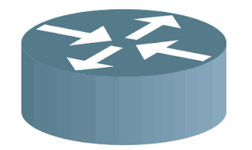
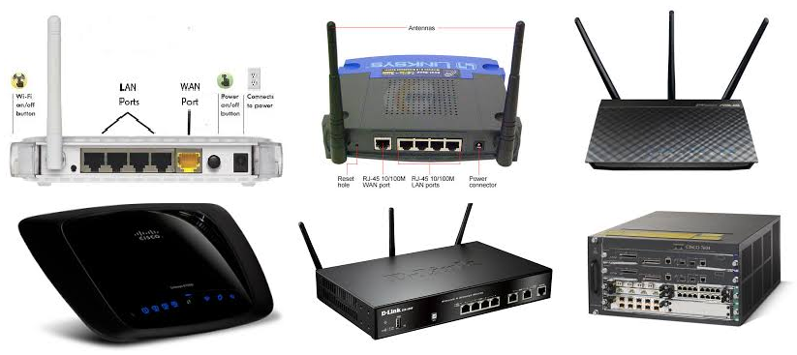
Introducción
Ejemplos de Router (figuras)

Slide 7
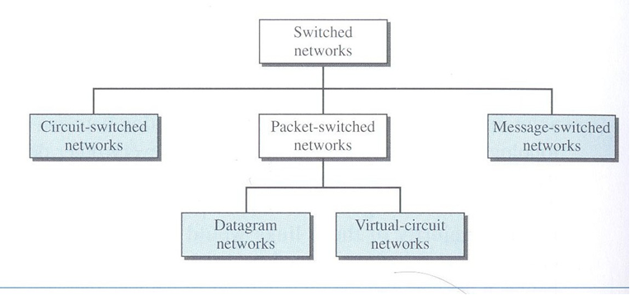
Introducción
Recordemos la taxonomía de las redes.
Behrouz A.Forouzan, Data Communications and Networking 4th Ed 2007
Figura 8.2 Taxonomy ofswitched networks

Slide 8
Redes de circuitos virtuales y redes de datagramas
Los routers conectan LANs.
Para poder realizar el envío de los paquetes a través de la red, la red debe:
  Conocer la topología de la rer (routers y links existentes).
  Selección de ruta apropiada.
    Evitar sobrecarga en las líneas de comunicación y routers.
    Solución de problemas de red.
1. http://es.ccm.net/contents/299-equipos-de-red-router

Slide 9
Redes de circuitos virtuales y redes de datagramas
Si una estación quiere transmitir un mensaje a través de una red de paquetes conmutados que tiene un tamaño superior al tamaño máximo de paquetes. Entonces, lo particionará en paquetes y los enviará uno a la vez, hacia la red.
Se usan dos métodos de envío de estos paquetes:
  Datagrama
  Circuito virtual (VC – Virtual circuit)
William Stallings, . Data And Computer Communications.8Ed

Slide 10
Redes de circuitos virtuales y redes de datagramas
Así como la capa de red recibe servicios de la capa de enlace, también brinda servicios a la capa de transporte. (Interfaz de capa de red y capa de transporte).
  No orientado a conexión: Sent packet, Receive Packet,
  Los paquetes se enrutan por separado y se enrutan de forma independiente, sin referencias de los paquetes que lo anteceden (datagramas); entonces esta red se reconoce como red de datagramas.
  Orientado a conexión:
    Se establece una ruta de conexión previo al envío de data (VC – Virtual circuit); entonces la red que los transporta se denomina Red de circuitos virtuales.
    MPLS – MultiProtocol Label Switching
    VLAN – Virtual Private Network
    ATM - Asynchronous Transfer Mode
Behrouz A.Forouzan, Data Communications and Networking 4th Ed

Slide 11
Redes de datagramas
Características
De acuerdo al protocolo y red en las que se realice la transferencia de data, los paquetes se dividen en paquetes de tamaño fijo o variable.
Se asignan recursos bajo demanda, no se reservan.
Cada paquete es tratado de forma independiente y por igual desde su origen hata su destino.
Cada paquete contiene información de la dirección de destino. (header)
La dirección de destino de cada paquete es la misma durante todo su trayecto.
Behrouz A.Forouzan, Data Communications and Networking 4th Ed

Slide 12
Redes de datagramas
Características
La tabla de mapa de ruteo se basa en la dirección de destino.
Las tablas de ruteo son dinámicas, se actualizan de manera periódica.
Se guarda las direcciones de destino y los correspondientes puertos de envío en las tablas de enrutamiento.
No se realiza el establecimiento de enlace y desconexión del mismo.
El switch no mantiene información sobre el estado de conexión.
Este tipo de redes son competencia de la capa de red. (normalmente)
Behrouz A.Forouzan, Data Communications and Networking 4th Ed

Slide 13
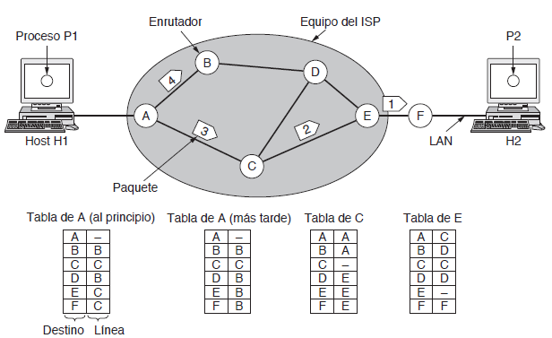
Redes de datagramas
Se divide en 4 paquetes
Tabla actualizada, Algoritmo de enrutamiento.
Línea de salida para el destino
Tanenbaum Wetherall, . Redes de Computadoras. 5ta Ed
Figura 5.2. Enrutamiento dentro de una red de datagramas. Página 308.

Slide 14
Redes de datagramas
Notas con respecto al gráfico anterior:
El host que desea enviar el paquete lo transmite al router más cercano, el paquete se almacena ahí hasta que llegue de forma completa y el enlace termine el procesamiento de comprobación (suma de verificación).
Luego se envía al siguiente enrutador de acuerdo a la ruta hasta llegar al host de destino.
Behrouz A.Forouzan, Data Communications and Networking 4th Ed

Slide 15
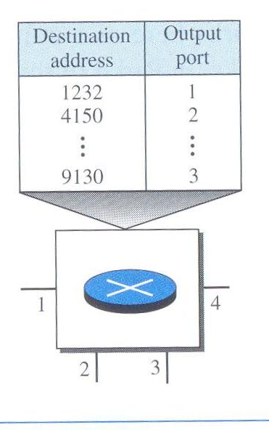
Redes de datagramas
Behrouz A.Forouzan, Data Communications and Networking 4th Ed
Fiegura 8.8 Routing table in a datagram network. Página 220

Slide 16

Redes de datagramas
IP – Internet Protocol, constituye el protocolo ejemplar de red sin conexión.
Los routeadores leen las direcciones IP de destino en cada paquete.
IPV4, usa 32 bits.
IPV6, usa 128 bits.
Behrouz A.Forouzan, Data Communications and Networking 4th Ed

Slide 17
Redes de circuitos virtuales
Características:
Similares a las redes de circuitos conmutadas y las redes de paquetes conmunatas.
Debe realizar un establecimiento de enlace, luego transfiere la data y finaliza el enlace.
Se pueden asignar recursos mediante la configuración (setup) como lo haría en una red de circuitos conmutada, así como puede actuar bajo demanda, tal como lo hace la red de paquetes conmutados.
Los datos se dividen en paquetes, cada paquete tiene un header y la dirección de destino.
Behrouz A.Forouzan, Data Communications and Networking 4th Ed

Slide 18
Redes de circuitos virtuales
Características
Todos los paquetes siguen un mismo camino (path) de acuerdo al link establecido; la diferencia es que la dirección en el header es suministrada por el primer nodo que paso.
Un computador, switch, bridge, o cualquier dispositivo que conecte las redes puede ser un nodo fuente o destino.
Una red de circuitos virtuales está normalmente implementada en la capa de enlace de datos, mientras que una red de circuitos conmutada está implementada en la capa física y la red de datagrama en la capa de red. (Puede cambiar en un futuro).
Los circuitos virtuales tienen ciertas ventajas en cuanto a garantizar la calidad del servicio y evitar congestiones en la red.
Behrouz A.Forouzan, Data Communications and Networking 4th Ed

Slide 19
Redes de circuitos virtuales
Vulnerabilidad
Si falla un enrutador y pierde su memoria, aunque no tarde en reestablecer su funcionamiento, todos los circuitos virtuales que lo comprenden, se abortan. Es decir, se produce una pérdida en la línea de comunicación.
Redes de Computadoras Tanenbaum Wetherall 5ta Ed.

Slide 20
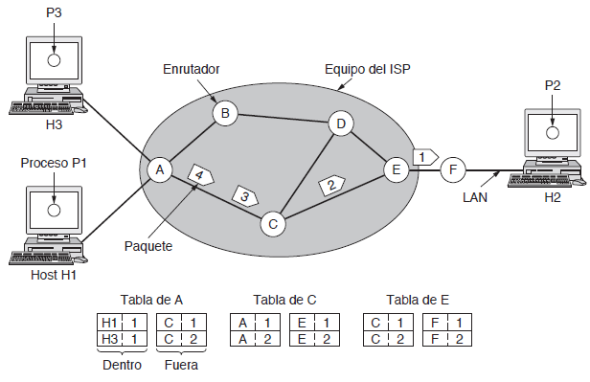
Redes de circuitos virtuales
Identificador de conexión diferente.
MPLS
Tanenbaum Wetherall, . Redes de Computadoras. 5ta Ed
Figura 5.2. Enrutamiento dentro de una red de circuitos virtuales. Página 309.

Slide 21
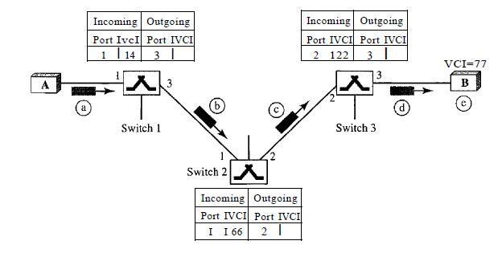
Redes de circuitos virtuales
Configuración de respuesta en una red de circuito virtual
Behrouz A.Forouzan, Data Communications and Networking 4th Ed
Figure 8.14 Setup request in a virtual-circuit network. Página 225.

Slide 22
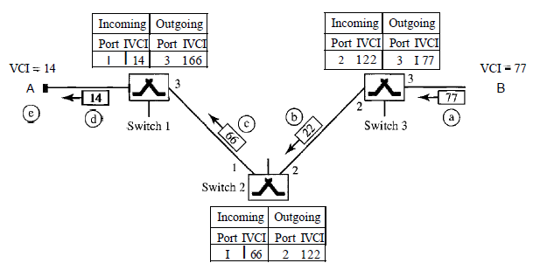
Redes de circuitos virtuales
Acknowledgement.
Behrouz A.Forouzan, Data Communications and Networking 4th Ed
Figure 8.15 Setup acknowledgment in a virtual-circuit network. Página 226.

Slide 23
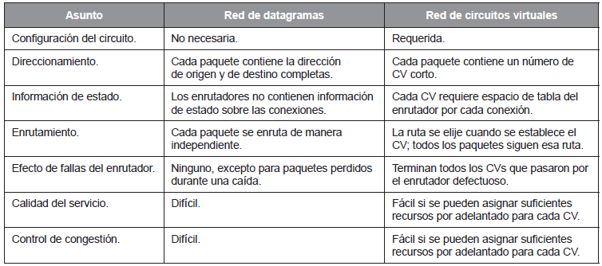
Comparación entre las redes de paquetes
Tanenbaum Wetherall, . Redes de Computadoras. 5ta Ed
Figura 5-4. Comparación entre las redes de datagramas y de circuitos virtuales

Slide 24
Siguiente clase
Funcionamiento de los enrutadores (routers)
IP: IPV4, IPV6, esquemas de direccionamiento, subnetting

